Slide 1
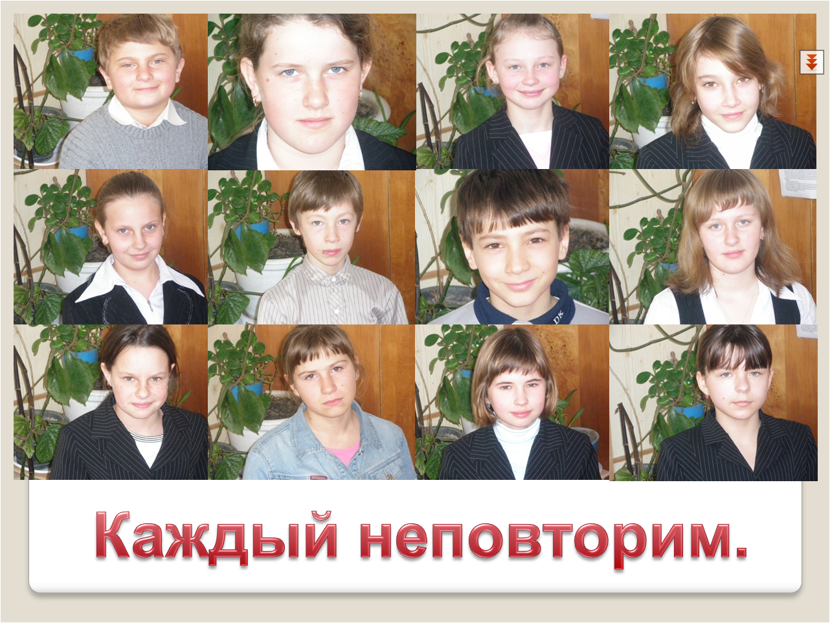

Slide 2
ЛИЧНОСТЬ

Slide 4
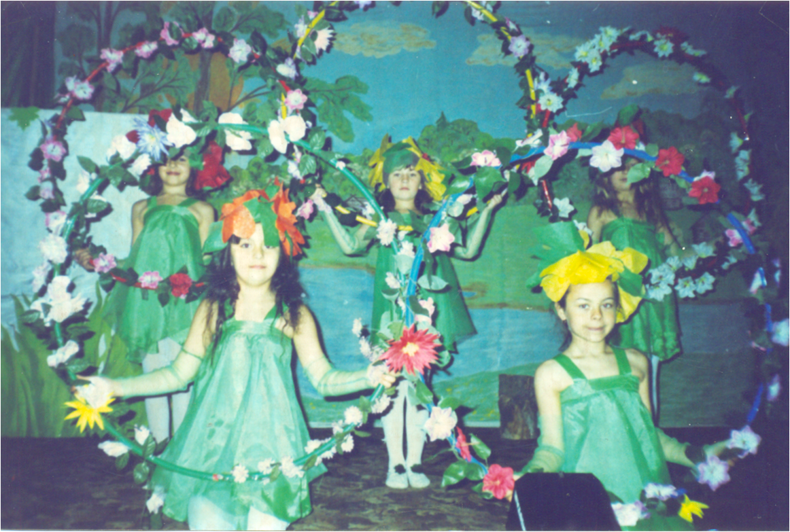
До,ми,соль-ка

Slide 5
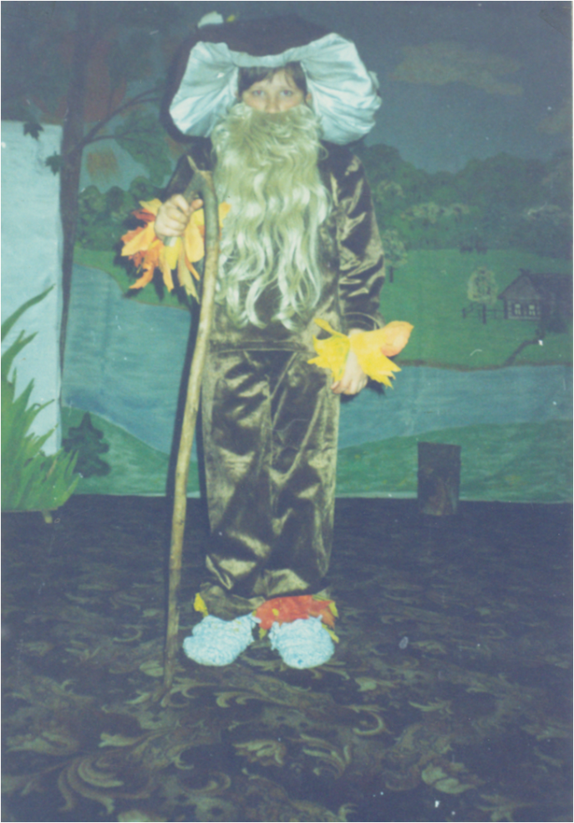
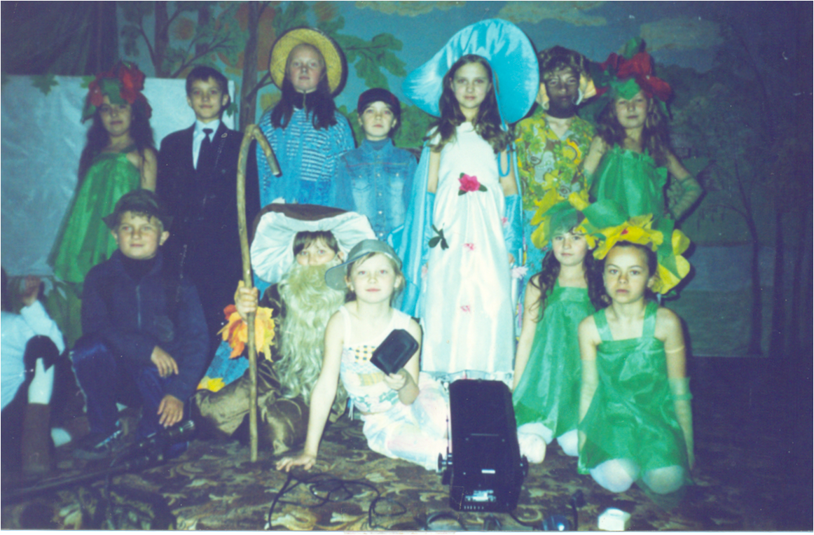
До,ми,соль-ка

Slide 6
Использование тренингов на уроках тетра
* Сценическая речь
* Ритмопластика
* Элементы актёрского мастерства
* Методы и приёмы проведения курса
* Активизация словарного запаса учащихся
* Информационная выразительность

Slide 7
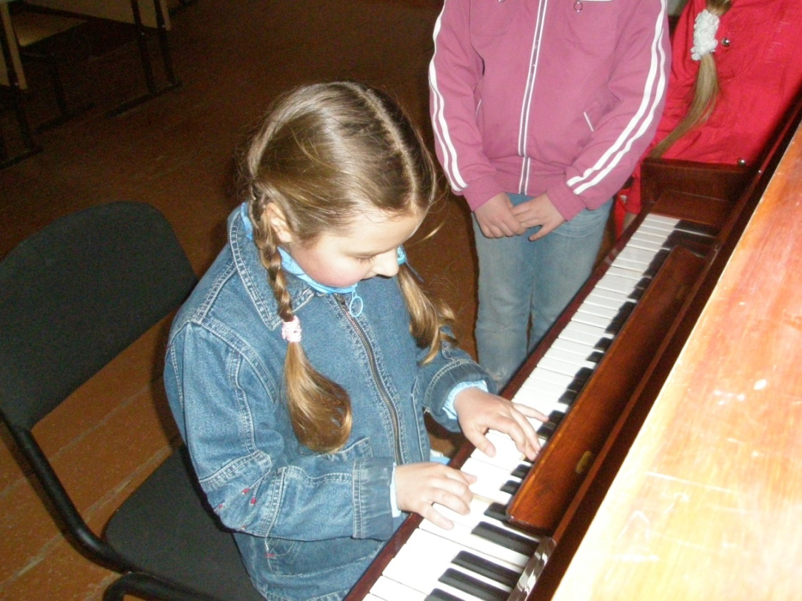
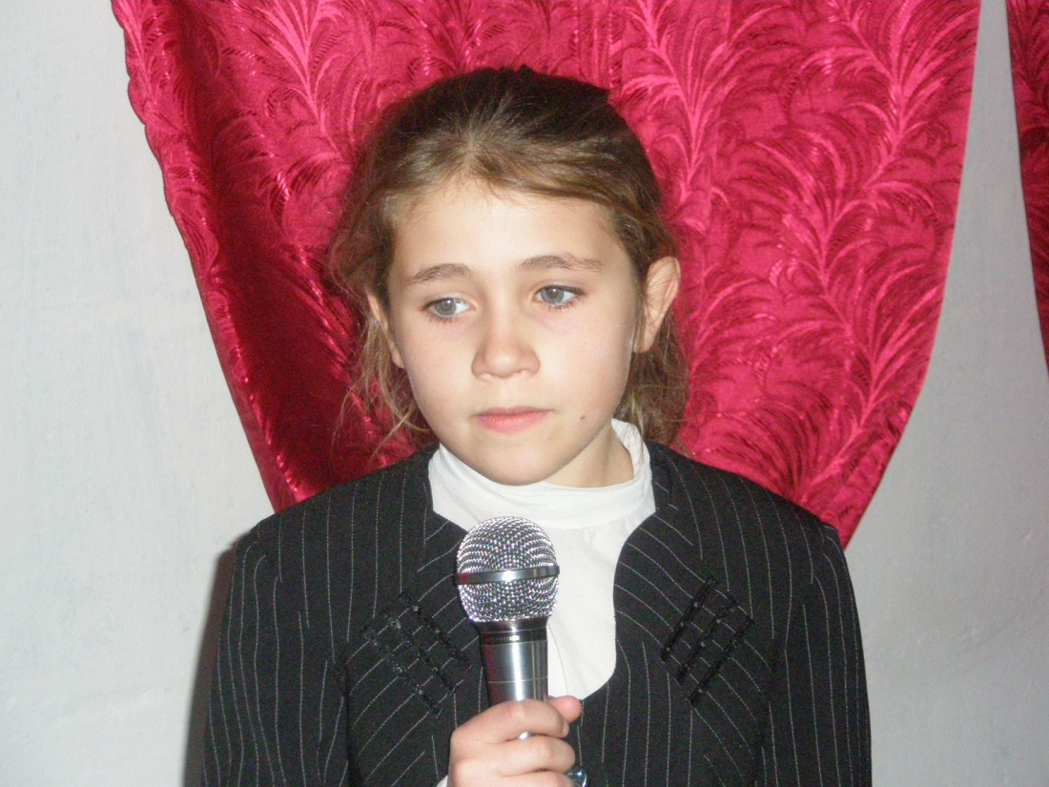
До,ми,соль-ка

Slide 8
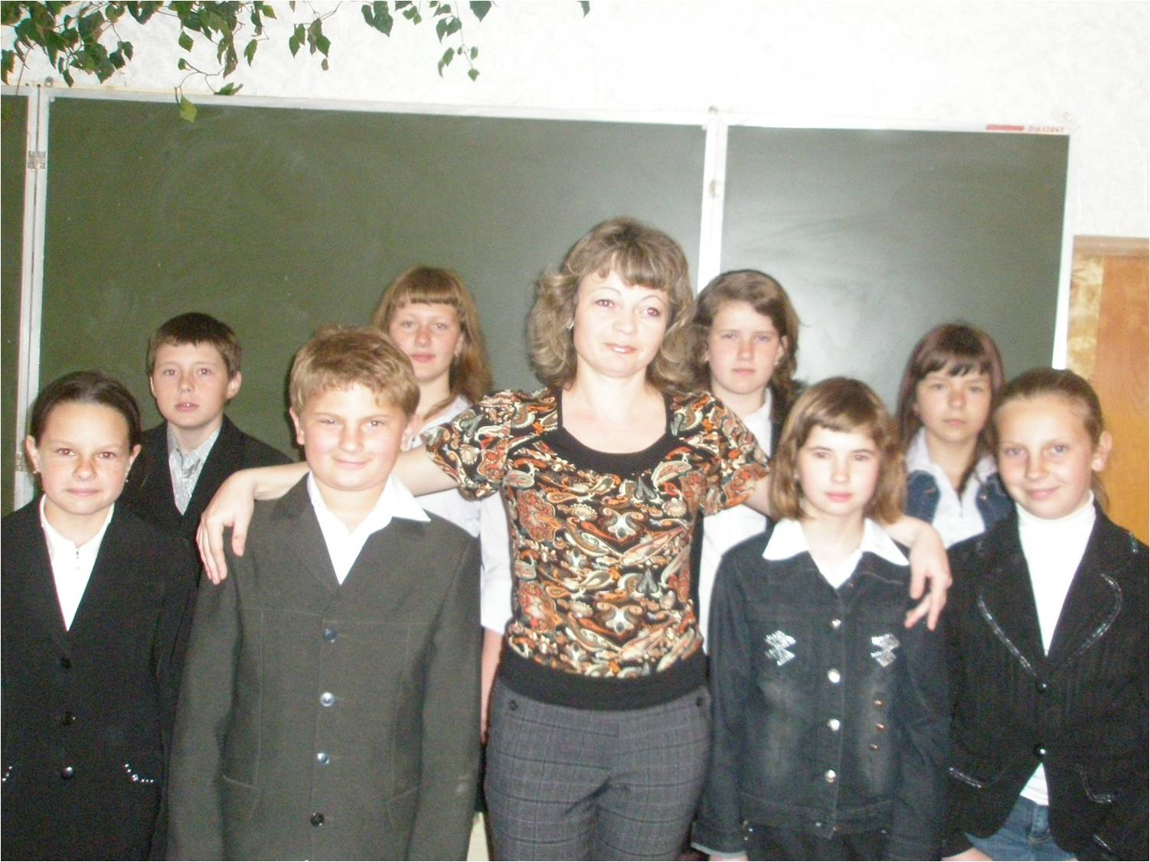
До,ми,соль-ка

Slide 9
Талантам
надо
помогать

